Slide 1
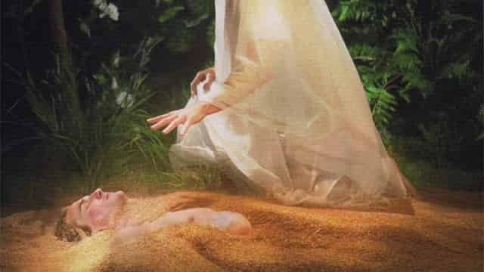

人是猿猴
变的吗？
创世记1:27
第6课

Slide 2
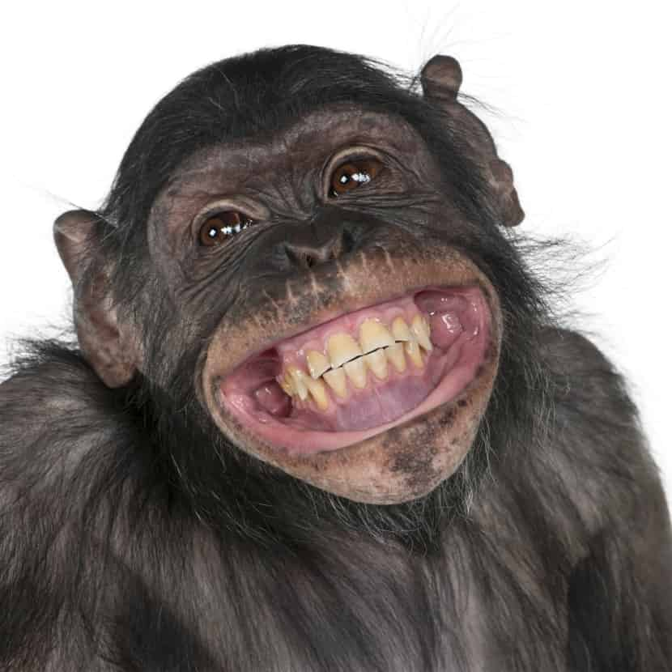

调查问卷
1. 你相信人是猿猴变来的吗？
______________________________
2. 为什么？
_____________________________
请将答案写在横线上。（计时：2分钟）
Notes:
你相信人是猿猴变来的吗？为什么？请将你的答案写在“调查问卷”上；你有2分钟的时间。

Slide 3
圣经有关人类起源的记载
创世记2:7 耶和华神用地上的尘土造人，将生气吹在他鼻孔里，他就成了有灵的活人，名叫亚当…… 22 耶和华神就用那人身上所取的肋骨，造成一个女人，领她到那人跟前。
Notes:
根据圣经的教导，人类是上帝直接创造的，不是由猿猴进化来的。看
创世记2:7 耶和华神用地上的尘土造人，将生气吹在他鼻孔里，他就成了有灵的活人，名叫亚当。……22耶和华神就用那人身上所取的肋骨，造成一个女人，领她到那人跟前。

Slide 4


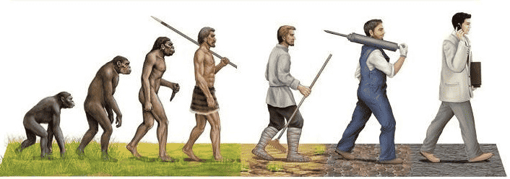
人是怎么来的？
vs
人是上帝直接创造的
人是从猴子进化来的
Notes:
关于“人是怎么来的？”这个问题，这段经文给出的回答是：人是上帝直接创造的。但是面对相同的问题，进化理论和我们的课本给出的回答却是：人是从猿猴进化来的。创造和进化是两种明显矛盾的说法，那到底哪个说法才对呢？

Slide 5
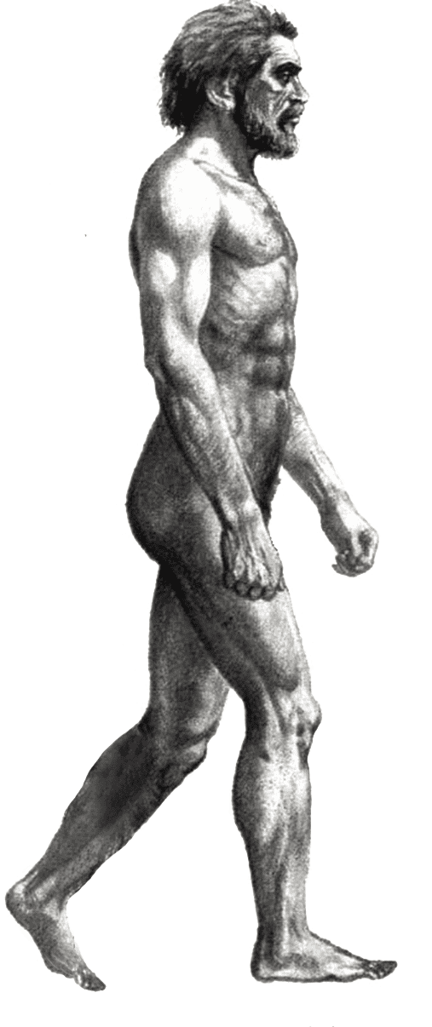
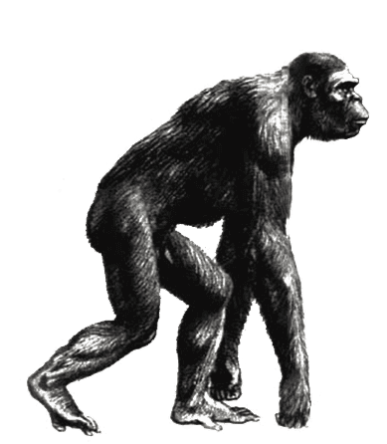
问 题
猿猴是怎么变成人的呢？
原上猿
现代人
Notes:
如果人真是猿猴进化来的，那我们要问：猿猴是怎么变成人的呢？大家都见过猿，也见过人，但从来没人见过一只猿猴从树上掉下来变成了人。既然从来没有人观察到猿猴变成了人，那科学家为什么说人是由猿猴进化来的呢？

Slide 6
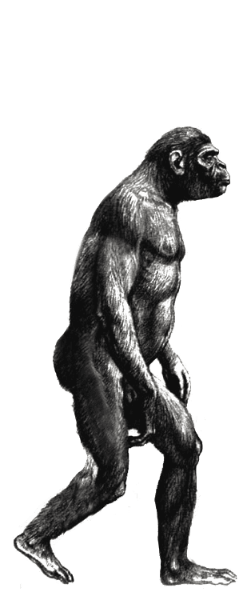
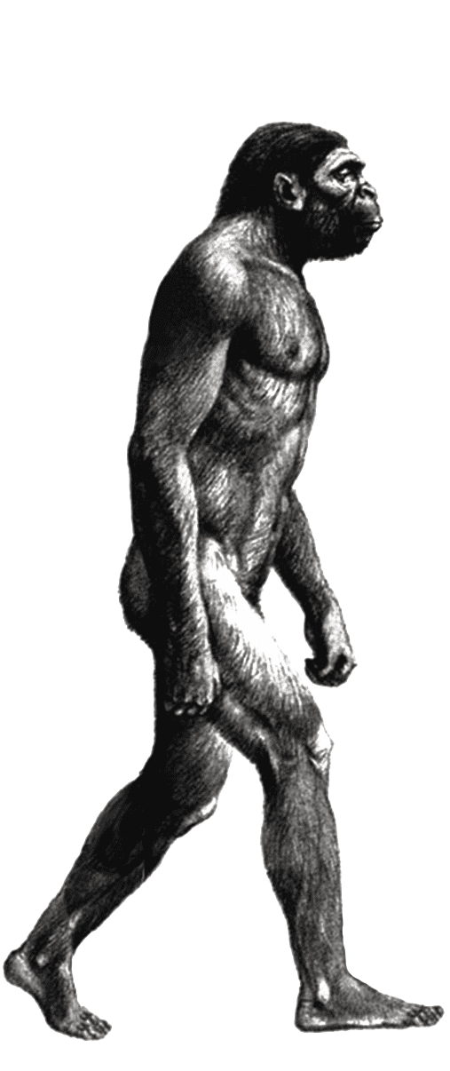
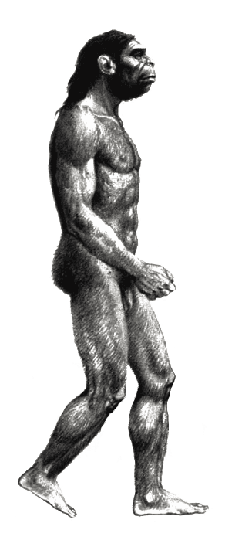
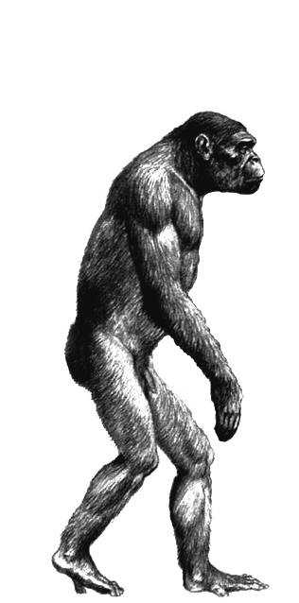
据称过渡的“半猿半人”的猿人化石
原上猿
腊玛古猿
南方古猿
直立猿人
尼安德特
现代人
Notes:
为什么一定要找到“猿人”？
有人可能会想到猿人队列图，这幅图最左边画的是猿，最右边的是人，而搁在中间的“腊玛古猿、南方古猿、直立猿人、尼安德特人”就是一些正在从猿进化成人的“猿人”。科学家管这些“猿人”叫“中间过渡形态”。
你可千万别小瞧这些“中间过渡形态”的猿人，因为它们可是证明人类是不是从猴子进化来的关键证据。

Slide 7
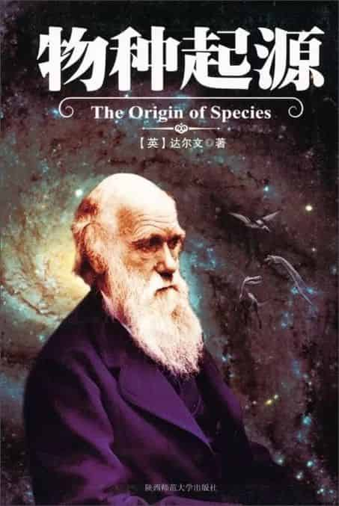
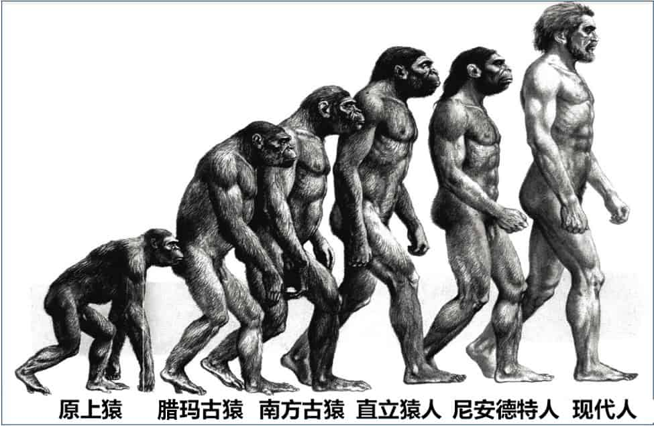
达尔文提供有效方案
“假如自然选择学说【即：进化论】是正确的，那么这些无数的中间连锁必曾在地球上生存过。”
《物种起源》第十章
Notes:
进化论的宣导者达尔文在《物种起源》的第十章中写道：“假如自然选择学说【即：进化论】是正确的，那么这些无数的中间连锁必曾在地球上生存过。”

Slide 8


找到“猿人”：“人类进化”的观点成立。
没有找到“猿人”：“人类进化”的观点不成立。
Notes:
按照这个观点来看，如果人们找到了无数个猿和人之间的“中间连锁”---就是猿人---那么“人是猿猴进化来的”这个观点就能成立。反过来，如果没有找到“猿人”，（P击）那“人是从猿猴变来的”这个观点就无法成立。
在过去100多年的时间里，有很多相信进化论的科学家都在积极地搜寻“猿人”的证据。那他们是否找到了呢？这个猿人队列图到底是被编造的故事，还是有据可循的科学事实呢？学完这节课，你就能回答这个问题了。

Slide 9
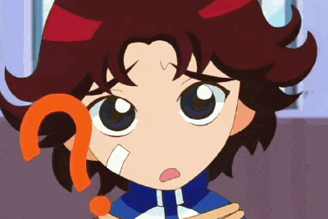
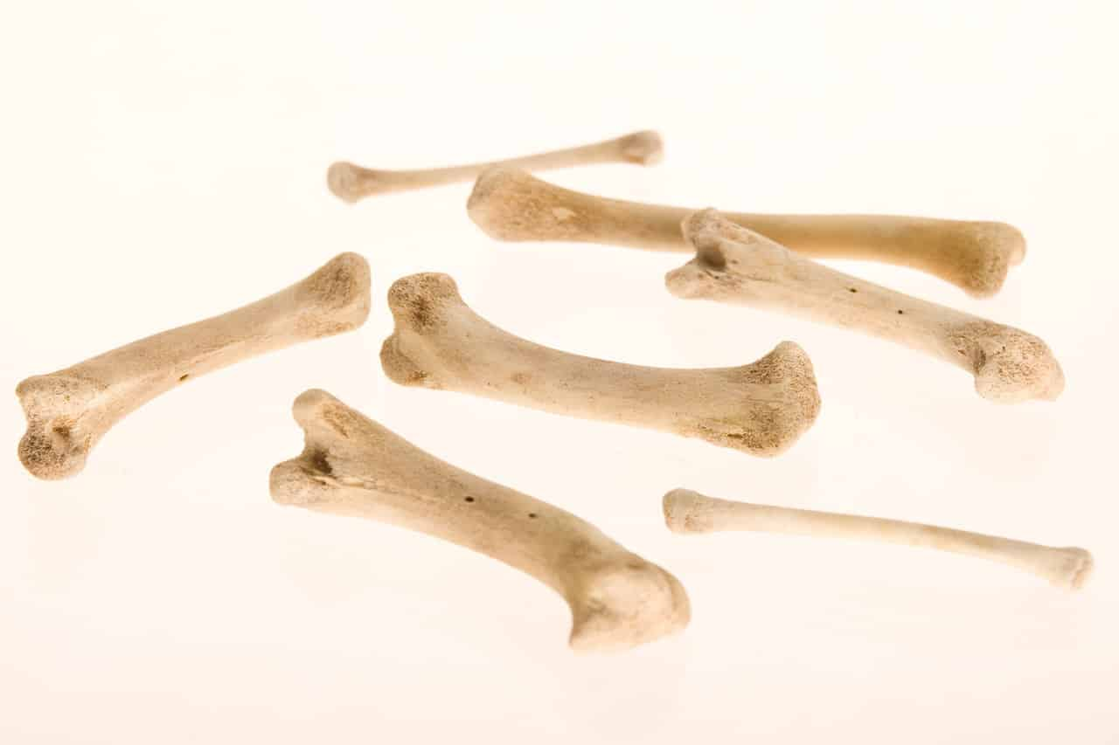
看骨头猜主人
观察这块骨头，请判断这块骨头是从哪种动物身上取下来的，并把那种动物的样子画在纸上。
（计时：2分钟）
Notes:
看，这里有一块骨头，现在请仔细观察这块骨头，请判断这块骨头是从哪种动物身上取来的，并把那种动物的样子画在纸上。（把骨头递给学生，示意学生不要出声，只要轮流观察，你只有两分钟的时间。）两分钟后，请几个学生分享他们的答案和画作。

Slide 10
你基于什么作出刚才的判断？
当你要基于一块骨头判断出骨头主人的样子时，需要运用哪种能力？
你的判断一定准确吗？
Notes:
请问你是基于什么做出你刚才的判断？（等候学生回答）很可能是基于观察和猜测；用眼睛看，用手摸，用鼻子闻；然后再进行猜测。
当你要基于一块骨头判断出骨头主人的样子时，需要运用哪种能力？（等候学生回答）想象力。你的判断一定准确吗？（等候学生回答）不一定。

Slide 11
当科学家挖到一块骨头时，他们是怎么判断出骨头主人的长相呢？
他们的判断一定准确吗？
Notes:
当科学家挖到一块骨头时，他们是怎么判断出骨头主人的长相呢？（等候学生回答）同样要借助想象。他们的判断一定准确吗？（等候学生回答）不一定！

Slide 12
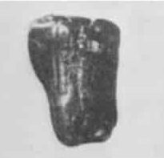
专家鉴定这颗牙齿是猿人的。
你能在这颗牙齿上看到半人半猿的特征吗？
1922年，内布拉斯加人的牙齿
Notes:
内布拉斯加人是猿人吗？
1922年，在美国的内布拉斯加州发现了一颗牙齿，这颗牙齿被美国一流的化石专家奥斯本博士（Henry Fairfield Osborn）鉴定为是来自一个“猿人”身上的。奥斯本博士说他在这颗牙齿上发现了猿猴到人之间的过渡特征。请问你能在这颗牙齿上看到“半猿半人”的特征吗？（等候学生回答）不能！

Slide 13
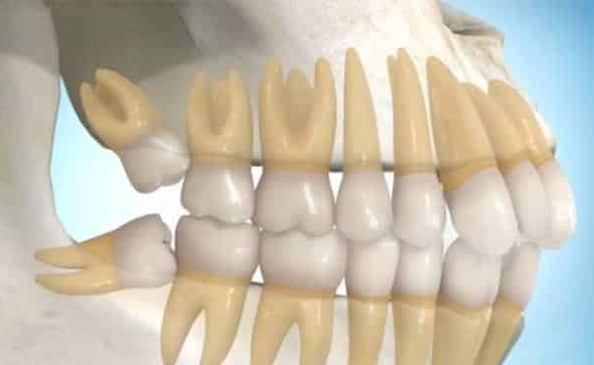
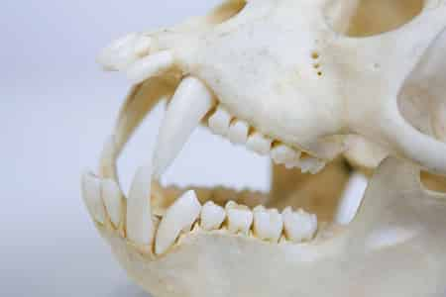
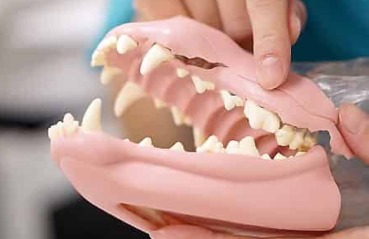
人的牙齿
猿猴的牙齿
狗的牙齿
你能肯定这颗牙齿一定不是人的牙齿、猿猴的牙齿、或狗的牙齿吗？
1922年，内布拉斯加人的牙齿
Notes:
你能肯定这颗牙齿一定不是人的牙齿、猿猴的牙齿、或是狗的牙齿吗？也不能，因为狗、猿猴和人都有牙齿是长这样的。
但因为一流化石专家鉴定这颗牙齿是猿人的牙齿，于是美国自然史博物馆的馆长隆重地宣布，猿猴和人类之间的“中间过渡形态”已经找到了。

Slide 14
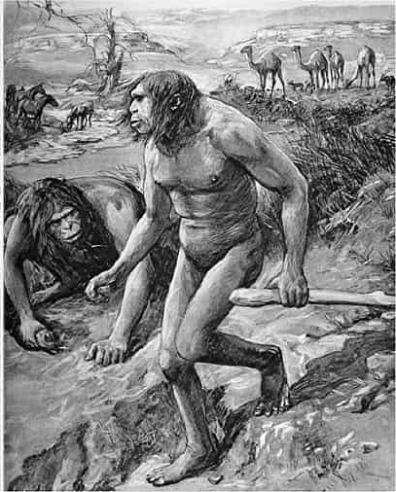
“中间过渡形态”找到了吗？
想象
1922年，内布拉斯加人被发明 —— 基于一位进化论者发现的一颗牙齿。
Notes:
同年，《伦敦日报》就刊登了“内布拉斯加人”的猿人家族图。报纸上不但刊出了这颗牙齿主人的模样，还附带刊出了他同伴的样子，甚至还有他们使用的工具——而这些仅仅基于一颗牙齿！你觉得从一颗牙齿复原出一个猿人家族，科学家发挥了什么能力？（想象力）

Slide 15
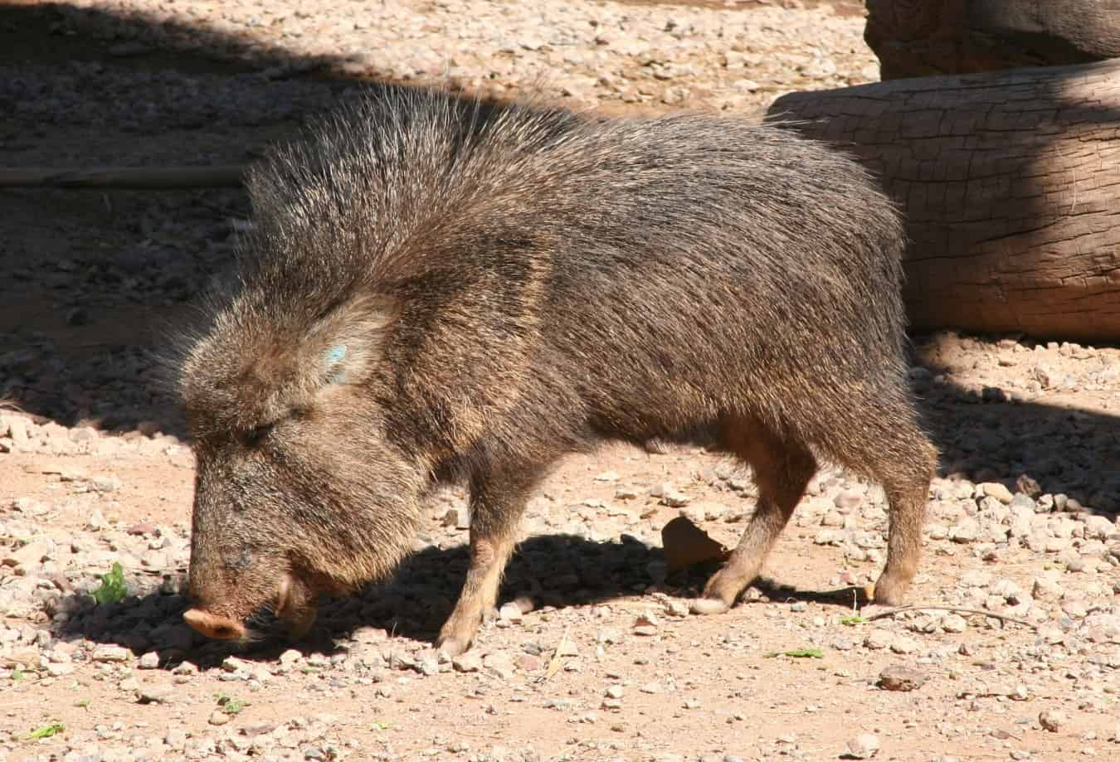
1928年，人们找到了其余的骨架。
骨骼来自一种猪！
后来在1972年，人们发现这种猪依然生活在阿根廷。
Notes:
但想象不是事实。几年以后，1928年，一些科学家在发现这颗牙齿的地方挖到了其余的骨骼，那是一副猪的完整骨骼，而那颗牙齿正是这只猪身上的。这就完全推翻了“内布拉斯加人”是猿人的说法。1972年，人们发现类似的猪还生活在阿根廷。
面对这颗牙齿，美国一流的化石专家说它是一个“半人半猿”物种身上的，但事实证明那是猪的牙齿。难道我们是从阿根廷的猪进化来的吗？

Slide 16
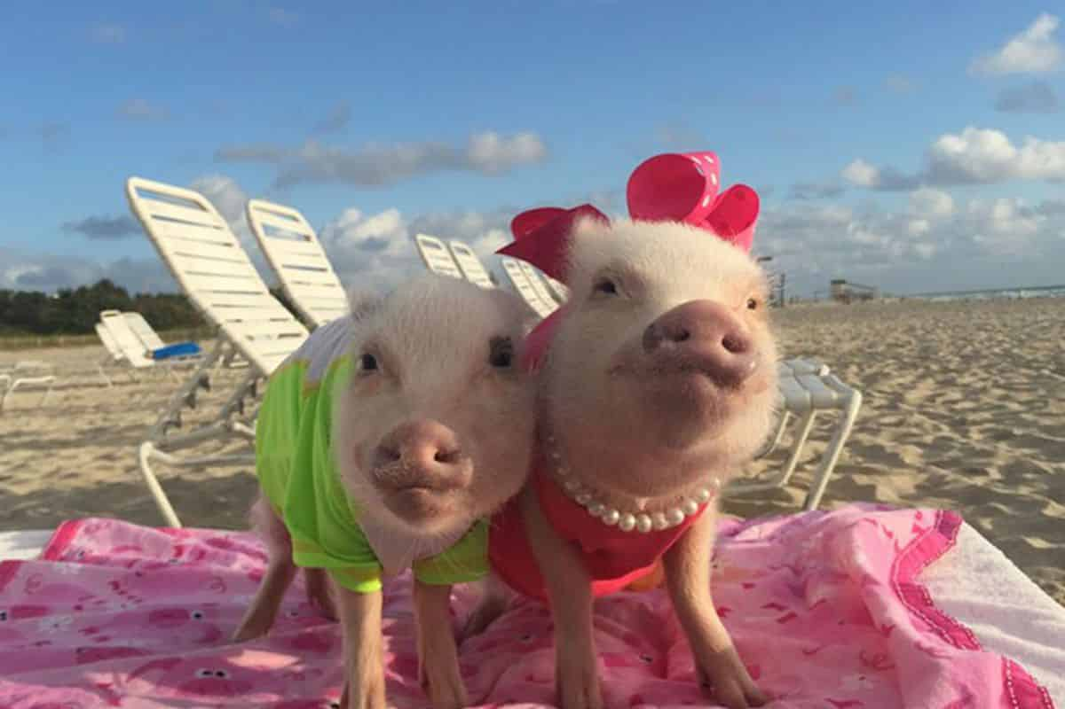
人类是猪的后代吗?
曾…….曾祖父
曾…….曾祖母
Notes:
难道我们的曾……曾祖父和曾……曾祖母是猪吗？不可能！还好后来真相大白了，不然我们险些成为猪的后代！
但这件事也给了我们一个提醒：如果我们不相信我们是从猪进化来的，为什么要相信我们是从猿猴进化来的呢？

Slide 17
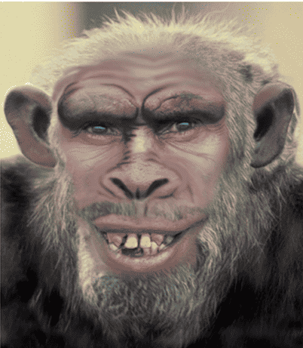
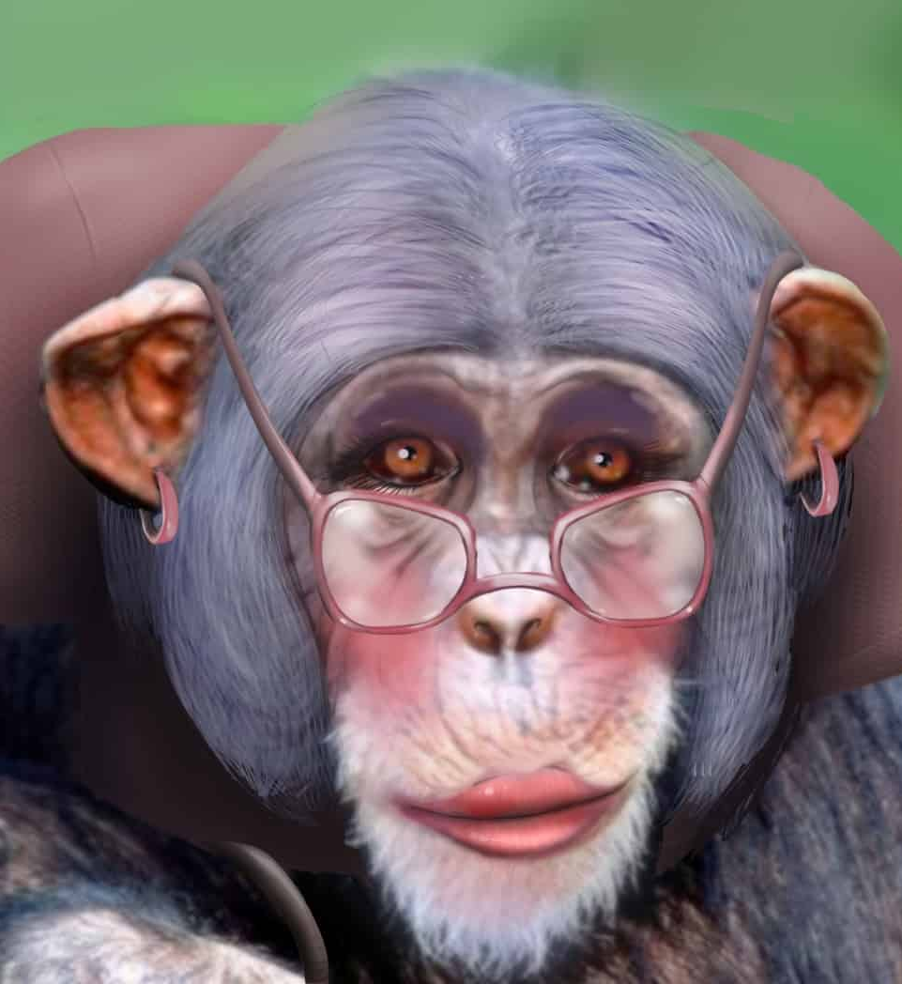
人类是猿猴的后代吗?
曾…….曾祖父
曾…….曾祖母
Notes:
难道我们的曾……曾祖父和曾……曾祖母是猿猴吗？也不可能！

Slide 18
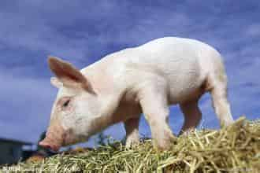
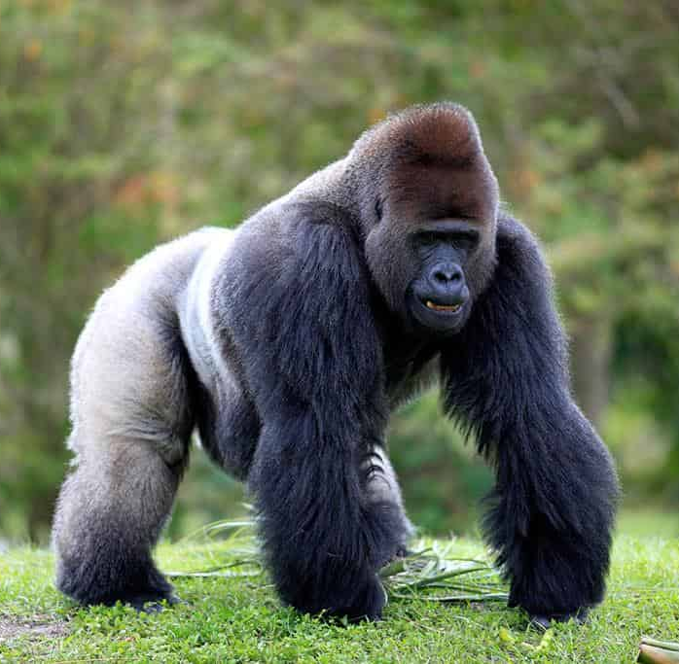
我们应当管理动物
我们又怎么会是从猿猴变来的呢？
猿和猪都是动物
Notes:
毕竟，猪和猴子都是动物。只有人才是按照上帝的形像造的。这意味着神让我们管理猿猴、猪等动物。既然我们应当管理猿猴等动物，那我们又怎么会是从猿猴变来的呢？

Slide 19
科学家找到了猿猴变人的证据吗？
答：没有！
科学家连一个猿人都没有找到。
Notes:
如何解释猿人队列图？
科学家真的找到了猿猴变成人的证据吗？回答是：没有！科学家连一个猿人都没有找到。很多曾经被科学家认为是中间过渡形态的“猿人”都像“内布拉斯加人”一样，后来被事实证明为是错误的！

Slide 20
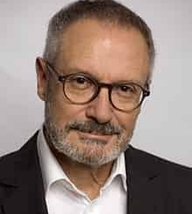
科研结果：“猿人队列”是假的
他完全相信进化论，也完全相信人是猴子演变来的；
他发现“猿人队列”是假的。
霍布林（J.J. Hublin）举世闻名的人类学家
Notes:
这位科学家叫霍布林（J.J. Hublin），是一个世界有名的人类学家。他完全相信进化论，也完全相信人是猴子演变来的。但就连他在经过研究后，也发现“猿人队列”是假的。

Slide 21
人类学家霍布林（J.J. Hublin）
为什么连这位相信进化论的科学家也不相信“猿人队列图”呢？
猿人队列到底有什么问题？
“那个画了一系列由低到高、毛发越来越少的原始人队列，曾经一度被广传，但现在看来是假的。”
Hublin, J.J. Nature 403, 27 January 2000, Pg. 363,
Notes:
他说：“那个画了一系列由矮到高、毛发从多到少的原始人队列，曾经一度被广传，现在看来是假的。”
（P击）为什么连这位相信进化论的科学家也不相信“猿人队列图”呢？这个猿人队列到底有什么问题？现在让我们带着这个疑问来探索猿人队列。

Slide 22
原上猿
腊玛古猿
南方古猿
直立猿人
尼安德特
现代人
Notes:
腊玛古猿是猿人吗？
首先是腊玛古猿，腊玛古猿曾被很多人视为人类最早的祖先。

Slide 23
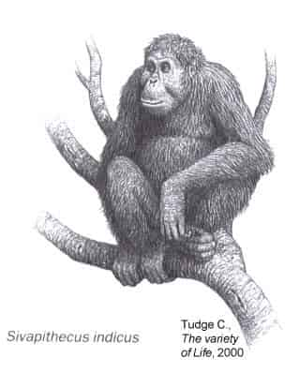
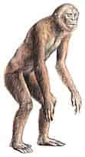
“腊玛古猿“ 身份揭晓
1976年的考古发现证明：腊玛古猿是一只猿猴。
对于腊玛古猿的考古发现感兴趣的同学可以阅读课后的附录三。
腊玛古猿其实是猿猴
1976年前
2000年
Notes:
但1976年的考古发现已经证明：腊玛古猿是一只猿猴。现在人类学家都承认腊玛古猿根本不是猿人，因而我们在这里也不用多作讨论了。对于腊玛古猿的考古发现感兴趣的同学可以阅读课后的附录三。

Slide 24
腊玛古猿不是“猿人”！
原上猿
腊玛古猿
南方古猿
直立猿人
尼安德特
现代人
Notes:
3.（7'）任务一：阅读材料一 + 完成习题（南方古猿是猿人吗？）
既然猿人队列的第一个成员“腊玛古猿”已经被人类学家淘汰出局了，

Slide 25
南方古猿是“猿人”吗？
原上猿
南方古猿
直立猿人
尼安德特
现代人
Notes:
那入选人类祖先的南方古猿会怎么样呢？大家不一定常听说南方古猿，但是一定听说过露西。我们在课本中都读过关于“露西”的故事。你知道吗？露西就是南方古猿。那南方古猿露西是不是“猿人”呢？这个答案就隐藏在“阅读材料一”里。

Slide 26
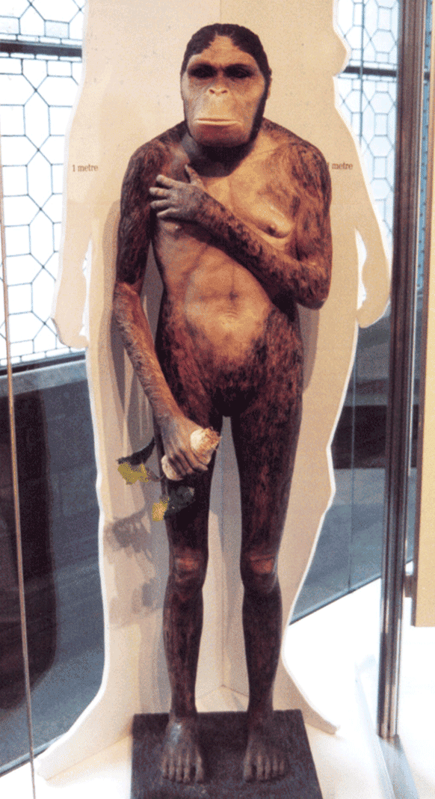
任务一
2009年
伦敦
阅读材料一：南方古猿露西是猿人吗？
完成习题
计时：7 分钟
陈列于伦敦博物馆的露西复原图
Notes:
接下来请完成任务一，并完成阅读习题。你有7分钟的时间。

Slide 27
南方古猿：露西
2009年
伦敦
1. 从博物馆陈列的露西复原模型来看，露西是
猿人
因为复原模型：
脸是猩猩的脸
身体像人直立
像人的手脚
陈列于伦敦博物馆的露西复原图
Notes:
一、填空题。
1.从博物馆陈列的露西复原模型来看，露西是（P 击）猿人。
（老师讲解）因为从这个模型里，我们观察到：1.露西的脸是猩猩的脸，2.身体像人直立，3.手脚的形态也像是人的。这个复原模型看起来就是一个半人半猿的动物。但若对比一下实际挖到的露西化石，就会发现露西的复原模型向公众传达了错误的概念。

Slide 28
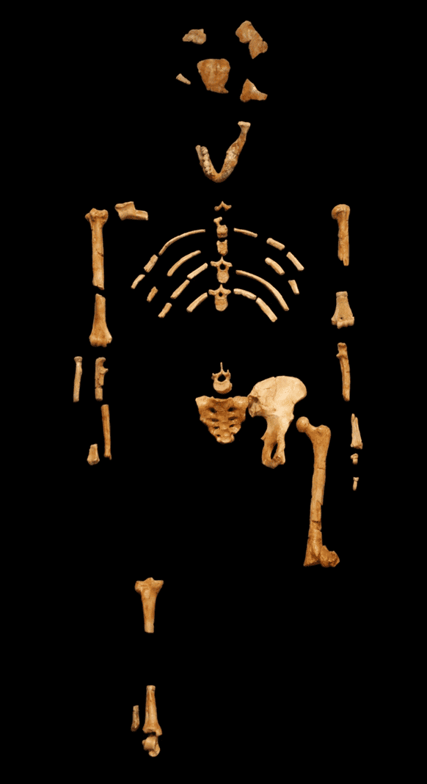
2. 从实际的露西化石来看，露西的真实身份难以
确认
露西骨骼不完整，缺失了部分头骨、盆骨，腿骨；
还缺失了手骨和脚骨的化石。
Notes:
2.从实际的露西化石来看，露西的真实身份难以（P 击）确认。
（老师讲解）因为我们如果对比一下实际挖到的露西的化石，就会发现露西骨骼化石不但缺失了部分头骨、盆骨，腿骨；还缺失了手骨和脚骨的化石。既然找不到手和脚。那怎么确认露西的身份呢？所以从实际的露西化石来看，露西的真实身份难以确认。

Slide 29
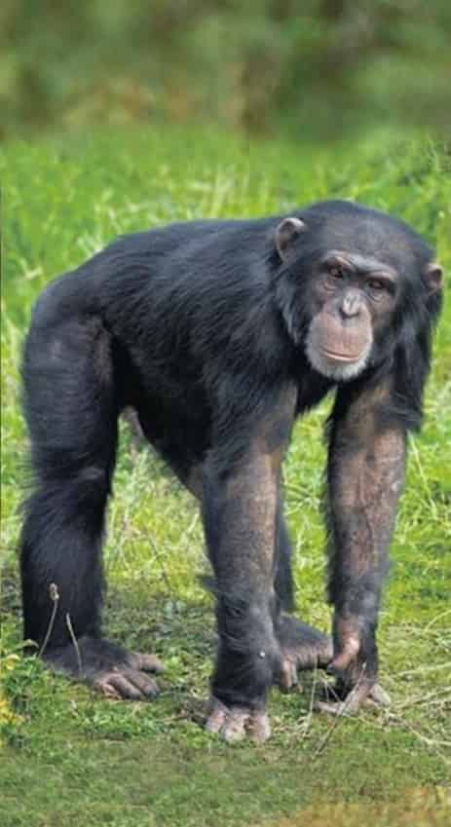
研究结果：露西是猿猴
3. 通过对露西同类化石的科学考察后，科学家发现南方古猿是 。
猿猴
手脚像猿猴，又长又弯适应爬树
高约100-120cm
大脑容量400-500ml，与黑猩猩的重合
(Am.J. Phys.Anth. 60:279ff. 1983)
Notes:
通过对露西同类化石的科学考察后，科学家发现南方古猿是（P 击）猿猴。
（老师讲解）化石证据表明：南方古猿的
手和脚都更像猿猴的手脚，又长又弯，适应爬树
高约100-120厘米
大脑容量400-500ml与黑猩猩的重合
这些特征足以表明：南方古猿露西是一只不折不扣的猿猴。

Slide 30
不能轻信复原模型
复原模型可能出错。
相反，我们要研究复原模型背后的化石证据，才能判断复原模型是否准确。
2009年 伦敦
Notes:
由此可见，我们不能轻易相信博物馆陈列的复原模型，因为它们可能出错。相反，我们要研究复原模型背后的化石证据，才能判断复原模型是否准确。

Slide 31
南方古猿不是“猿人”！
原上猿
南方古猿
直立猿人
尼安德特
现代人
Notes:
南方古猿露西不是猿人，它已经被证据淘汰出局了。

Slide 32
直立猿人是“猿人”吗？
原上猿
直立猿人
尼安德特
现代人
Notes:
那么直立猿人---例如北京猿人---它的庐山真面目又是怎么样的呢？

Slide 33
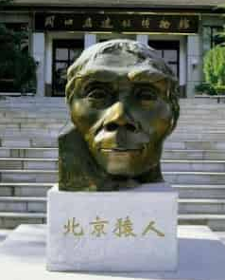
任务二
观看视频
完成习题
计时：15 分钟
Notes:
接下来请观看视频：北京猿人身份探秘，然后完成表格。你一共只有15分钟的时间，其中12分钟用来看视频，3分钟用来答题。

Slide 34
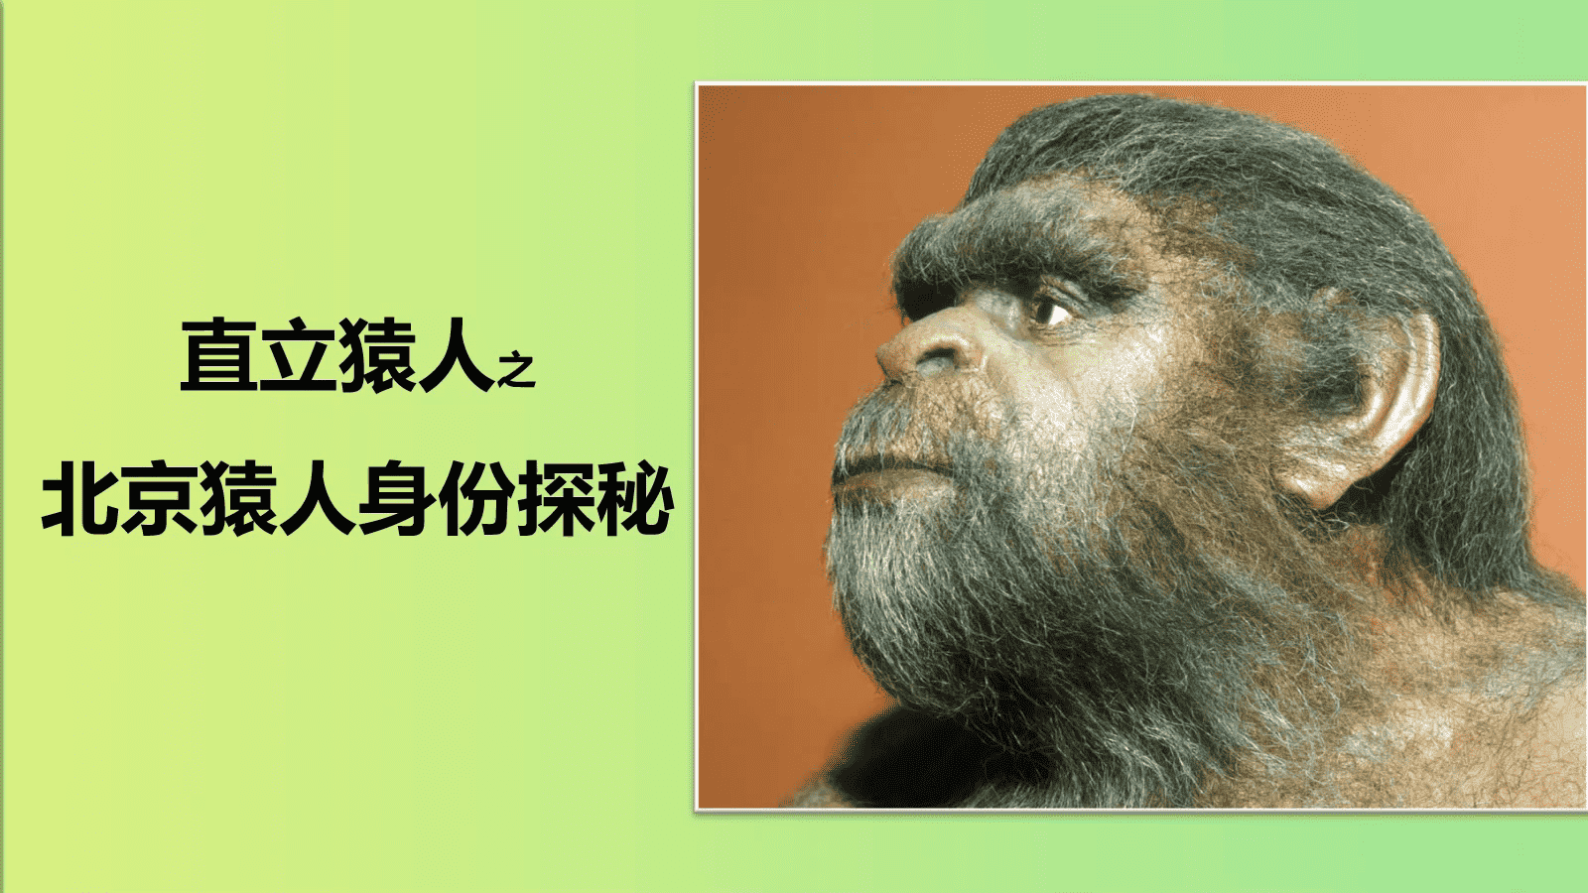
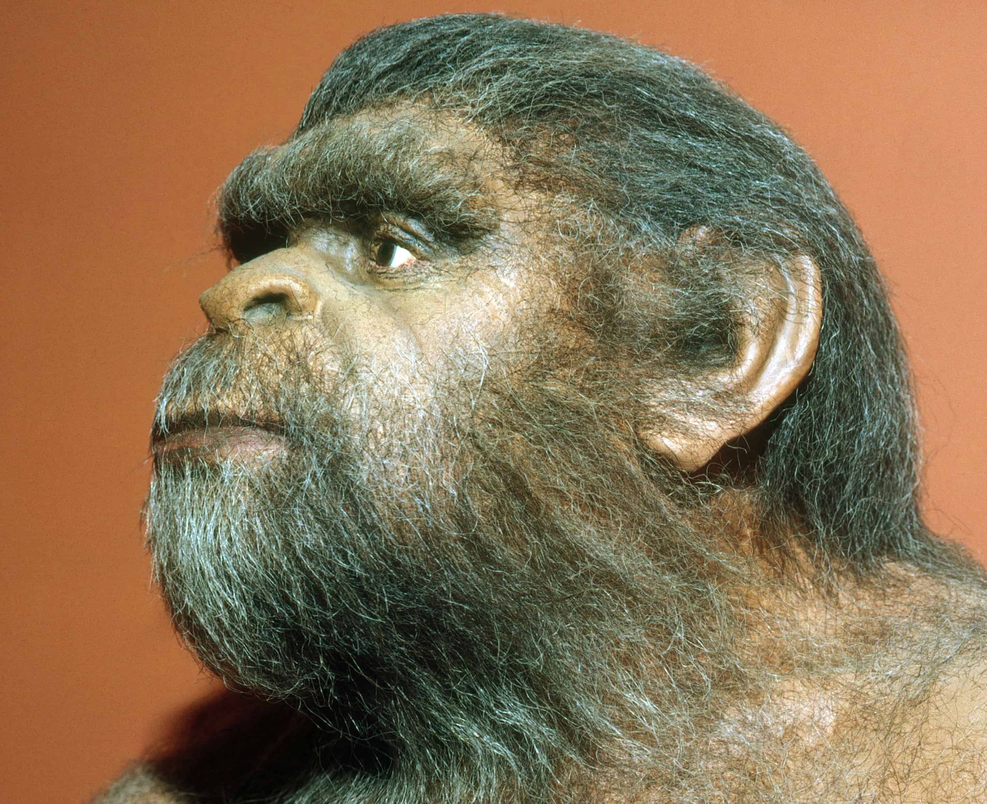
直立猿人之
北京猿人身份探秘
Notes:
播放视频：《北京猿人身份探秘》

Slide 35
任务二
完成习题
计时：你只剩下 3 分钟……
Notes:
视频播放完毕，现在请完成习题。计时：3分钟

Slide 36
北京猿人身份探秘—习题讲解
二、照例子、完成表格：
考古发现 | 这个发现说明什么？ | 北京猿人 身份鉴定
几千个高级石器 | 制作高级石器需要 1. 的智慧。 | 制作石器是 2. 行为。
几堆石屑，每堆半米深； | 这些石屑是 3. 稳定生产石器留下的痕迹。 | 批量生产是4. 行为。
不同动物骨头，有完整骨架； 有些骨头有烧痕 | 北京猿人会捕猎，然后把这些动物 5. 。 | 捕猎、吃熟食是 6. 行为。
人类
人类
工人
人类
烤来吃
人类

Slide 37
北京猿人身份探秘—习题讲解
二、照例子、完成表格：
考古发现 | 这个发现说明什么？ | 北京猿人 身份鉴定
很厚的灰烬层，最厚的有6米 | 长期稳定用火的痕迹，用火技术7. 。 | 用火是 8. 的 行为。
几十片头颅残片，所有头骨后部都被击打，但未发现与头骨相配的身体骨骼 | 这表明非正常死亡。未发现与头骨相配的身体骨骼，说明 9. 很可能是被单独带进洞里的。 | 被挖掉后脑勺的10. 。
人类
成熟
头骨
猴子

Slide 38
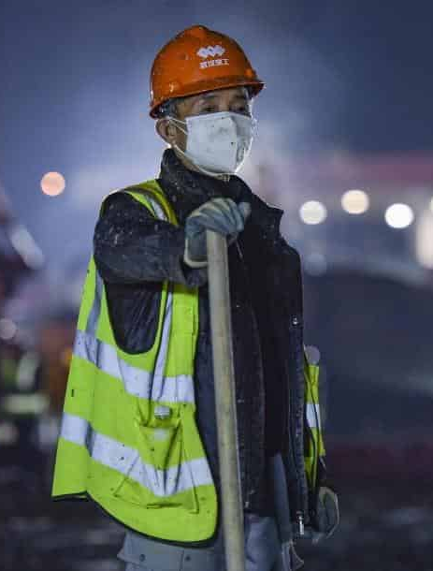
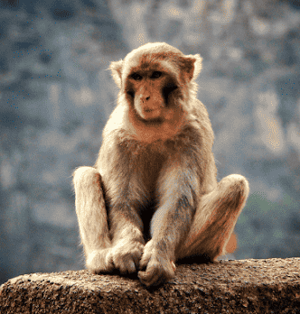
三、填空题
1. 北京猿人可能是指在洞穴里生产石器、会用火、会狩猎的 ，也可能是指被生活在洞穴里制造石器的人吃掉脑子的 。但绝对不可能是 ！
人
猴子
“半猿半人”的猿人
Notes:
结论：1. 北京猿人可能是指在洞穴里生产石器、会用火、会狩猎的（P 击）人，也可能是指被生活在洞穴里制造石器的人吃掉脑子的（P 击）猴子。但绝对不可能是（P 击）“半猿半人”的猿人！

Slide 39
三、填空题
2. 虽然直到今天，北京猿人仍被当作人和猿之间的“中间过渡形态”，但在确凿的考古 面前，“北京猿人”也不得不摘掉 的桂冠，谢幕下台了。
证据
猿人
Notes:
2.虽然直到今天，北京猿人仍被当作人和猿之间的“中间过渡形态”，但在确凿的考古（P 击）证据面前，“北京猿人”也不得不摘掉（P 击）“猿人”的桂冠，谢幕下台了。

Slide 40
直立猿人不是“猿人”！
原上猿
直立猿人
尼安德特
现代人
Notes:
好吧，现在我们看到直立猿人---例如北京猿人---也不是猿人，他和露西一样，也被证据淘汰出局了。

Slide 41
尼安德特是“猿人”吗？
原上猿
尼安德特
现代人
Notes:
接下来，这个队列里就只剩下最后一个成员了：尼安德特人。如果连它也不是猿人，那这个猿人队列就彻底瓦解了。

Slide 42
任务三
听老师讲解 ：尼安德特人是猿人吗？
完成习题
计时：5 分钟
尼安德特
Notes:
你这节课最后的任务就是：听老师讲解尼安德特人，并搞清楚它的真实身份。你只有5分钟的时间。

Slide 43
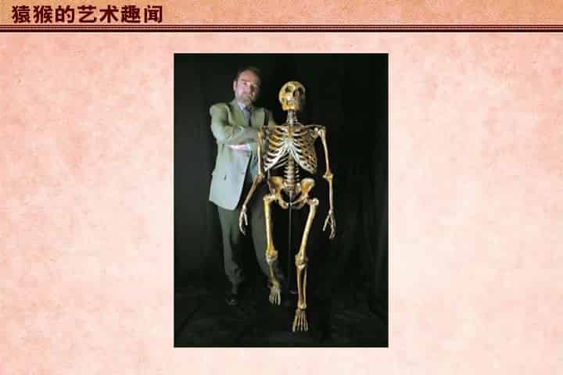
尼安德特人是猿人吗？
1856年，考古学家在德国发现了尼安德特人的残骸；
开始的时候，尼安德特人被鉴定为人类；
后来又被“鉴定”为猿和人之间的“中间过渡形态”。
尼安德特人是“猿人”吗？
Notes:
尼安德特人是猿人吗？
1856年，人们在德国发现了尼安德特人的残骸。开始的时候，尼安德特人被鉴定为人类；但不久后又被受到进化论影响的科学家“鉴定”为是猿和人之间的“中间过渡形态”。这个结论是否正确呢？估计看看接下来的这组图，大家就能有答案了。

Slide 44
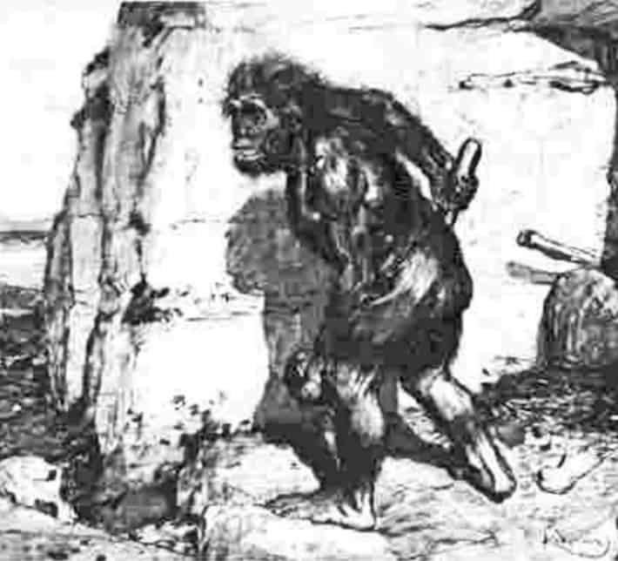
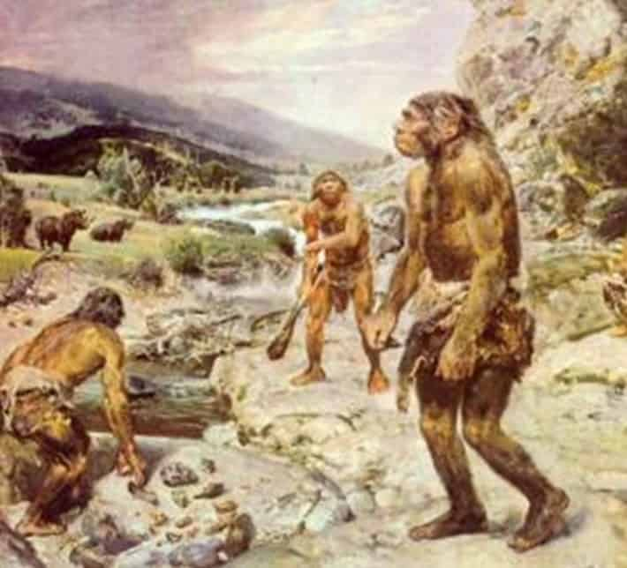
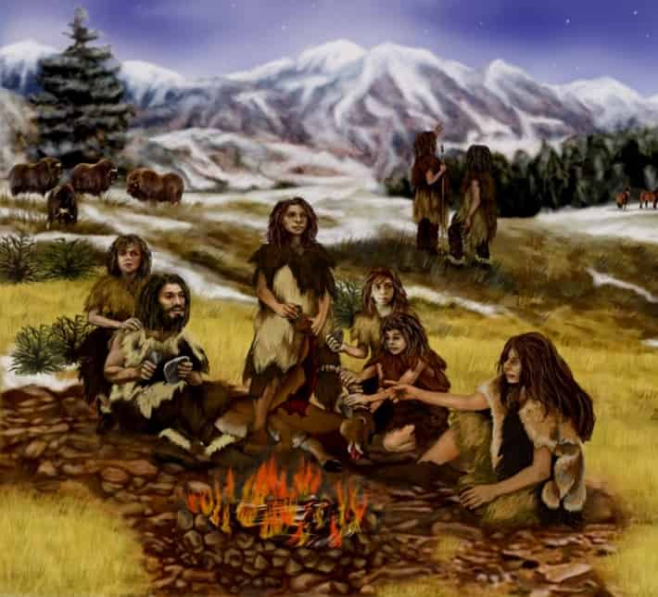
尼安德特人
复原图在100年内的“进化”
约1900年
约1950年
约2000年
Notes:
这是1900年，被发表在公众刊物上的尼安德特人复原图，他们又粗又壮、毛发很多，看起来更像是猿猴。（P击）但50年后，尼安德特人的家族复原图就不那么像猿、相反是更像人的样子了，他们穿着粗糙的衣服、拿着简单的工具，在制造石器。（P击）再过了50年，尼安德特人的复原图就几乎是人的样子了。他们穿着合身的衣服、一家人围在火堆旁、拿着自制的工具在烤食物吃。
发现了吗？随着时间的推移，这些复原图在迅速地朝着人的方向靠拢。为什么会这样？因为背后有实际的考古发现在推动着人们必须做出这样的改变。

Slide 45
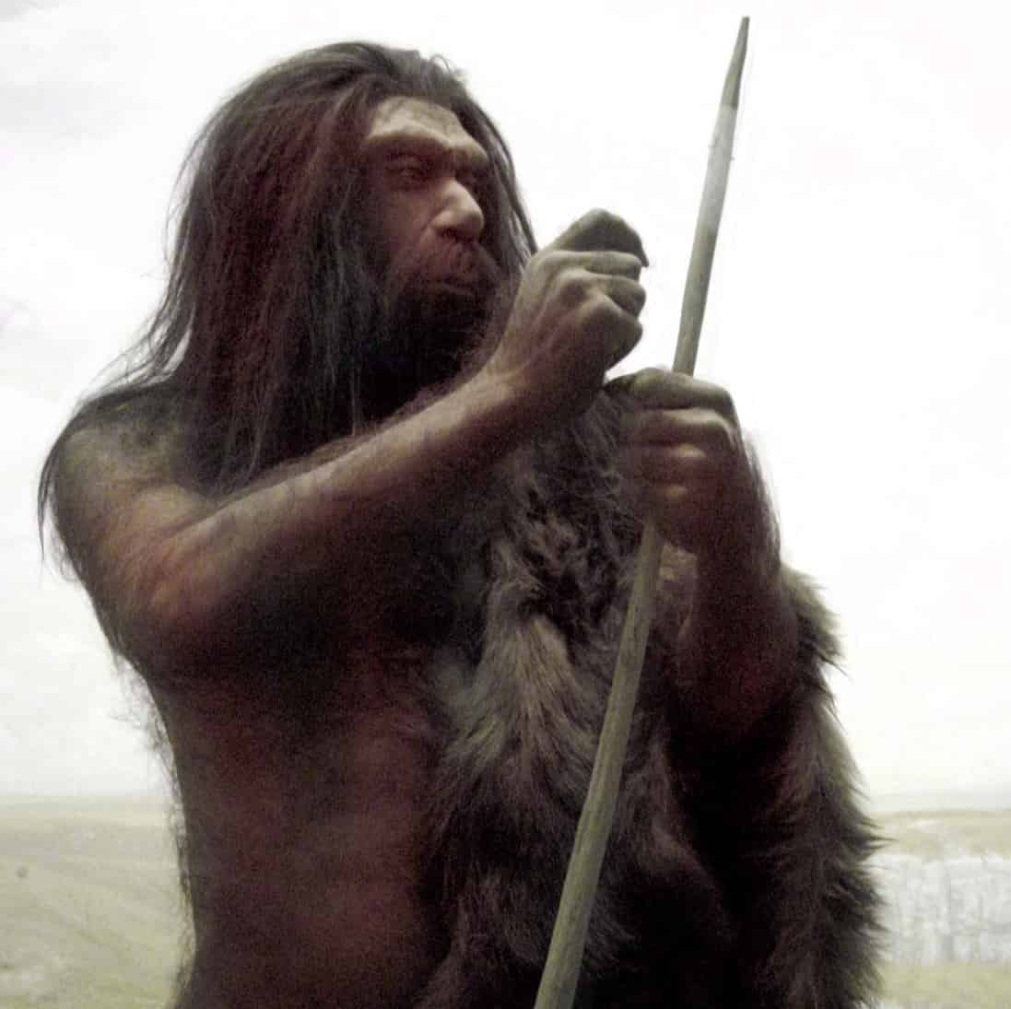
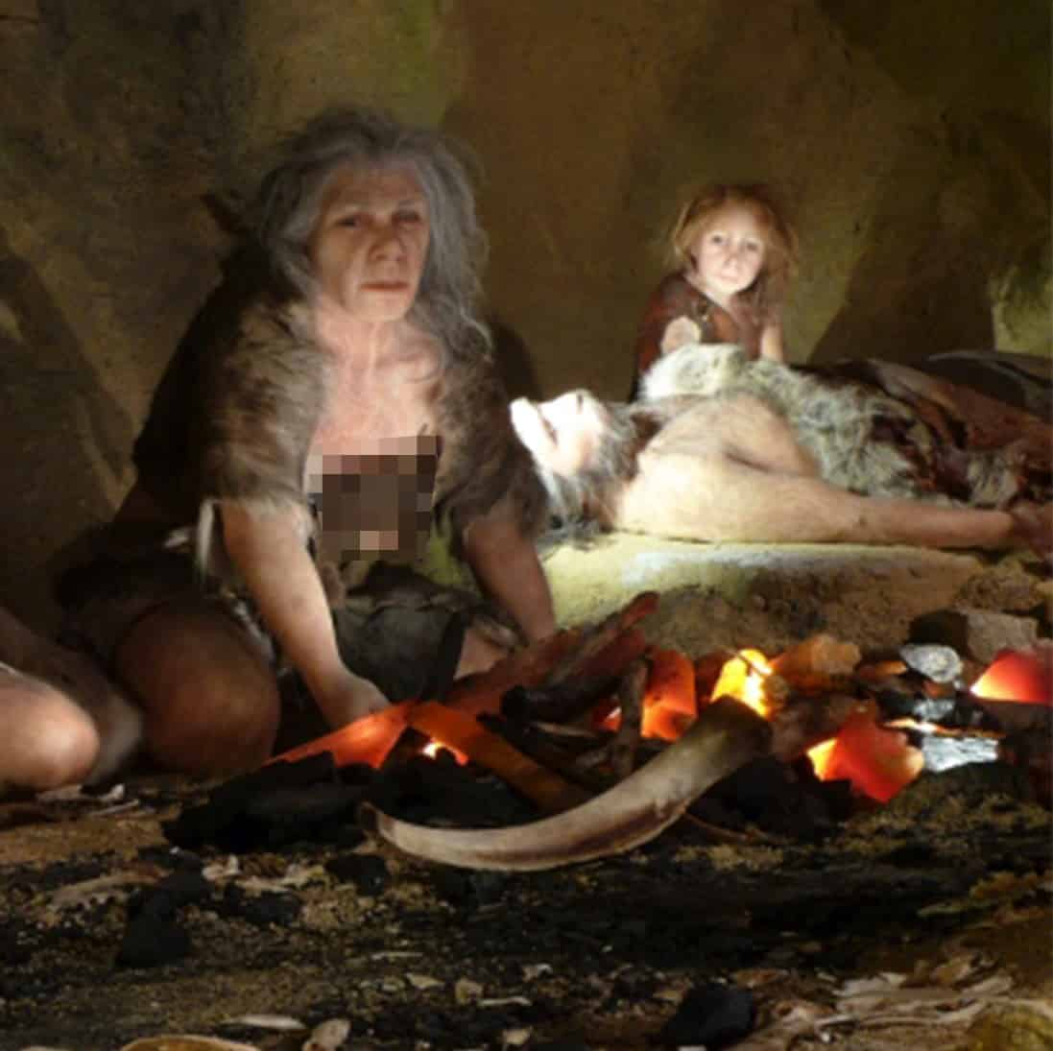
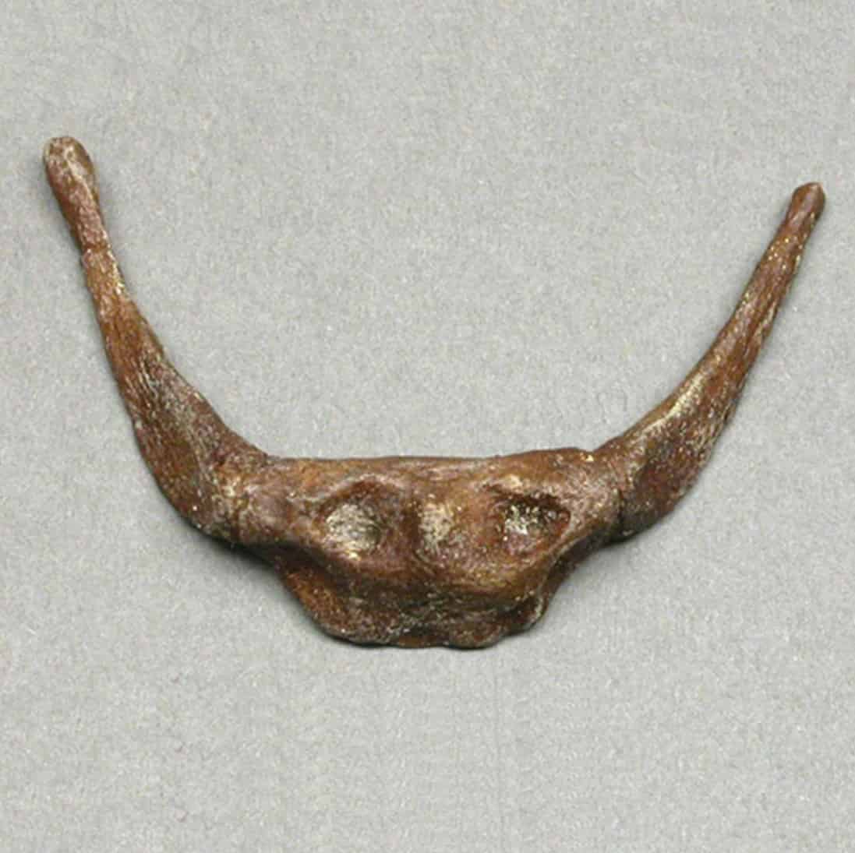
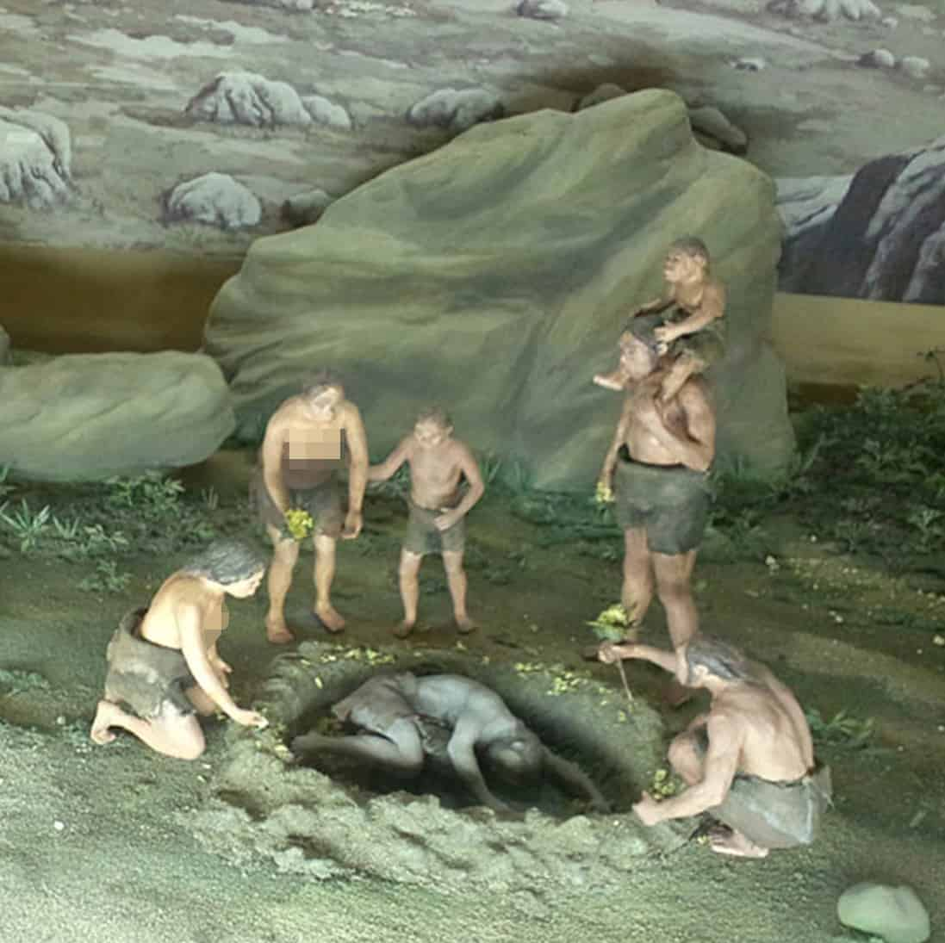
制造复杂的长矛、针和其他石头工具
会用火、用火煮饭
照顾病人，并遵守埋葬礼仪
与现代人几乎完全相同的舌骨
DNA检测出语言基因 FOXP2
Notes:
人们挖到了不少尼安德特人的遗骸，其中一些遗骸是完整的，还挖到了他们所使用的工具，比如说：复杂的长矛、针和其他石头工具等。显然，制作工具是人类特有的行为。（P击）考古学家还发现尼安德特人能用火、会用火煮饭、用火也是人类特有的行为。（P击）他们会照顾病人，并遵守埋葬礼仪。这也是人类特有的行为（P击）还有，他们的舌骨也和现代人的几乎完全相同，这表明他们能发出和人类语言一样独特的声音。更有趣的还在后面，DNA检测结果表明：尼安德特人拥有人类的语言基因FOXP2。

Slide 46
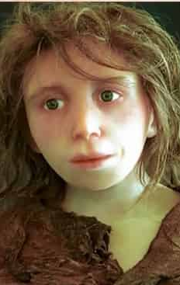
考古发现表明：尼安德特人是100%的人！
根本不是半人半猿的猿人。
Notes:
这些考古发现通通表明：尼安德特人是100%的人！根本不是半人半猿的猿人。这也是为什么在短短100年的时间内，尼安德特被复原得越来越像人。

Slide 47

任务三 习题
完成习题
计时：你只有2分钟……
Notes:
老师讲解完毕，现在请用2分钟的时间完成任务三的习题。

Slide 48
任务三 习题
1、开始的时候，尼安德特人被鉴定为 ；
2、不久又被受到进化论影响的科学家“鉴定”为 。
3、实际的考古证据表明：尼安德特人的真实身份是 。
人类
“猿人”
人
Notes:
四、填空题：
1.开始的时候，尼安德特人被鉴定为（P击）人类。
2.不久又被受到进化论影响的科学家“鉴定”为是（P击）“猿人”。
3.实际的考古证据表明：尼安德特人的真实身份是（P击）人。

Slide 49
猿人队列不存在！
原上猿
原上猿
尼安德特
现代人
现代人
Notes:
好吧，在证据面前，现在就连这个队列里的最后一个猿人也要被淘汰出局了。这样一来，整个猿人队列就空空如也了。剩下的还有什么？猿猴依旧是猿猴，人也依旧是人。

Slide 50
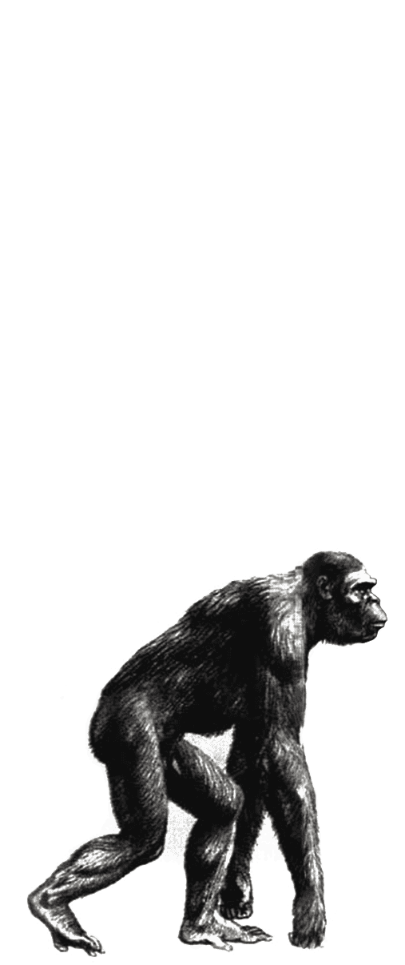
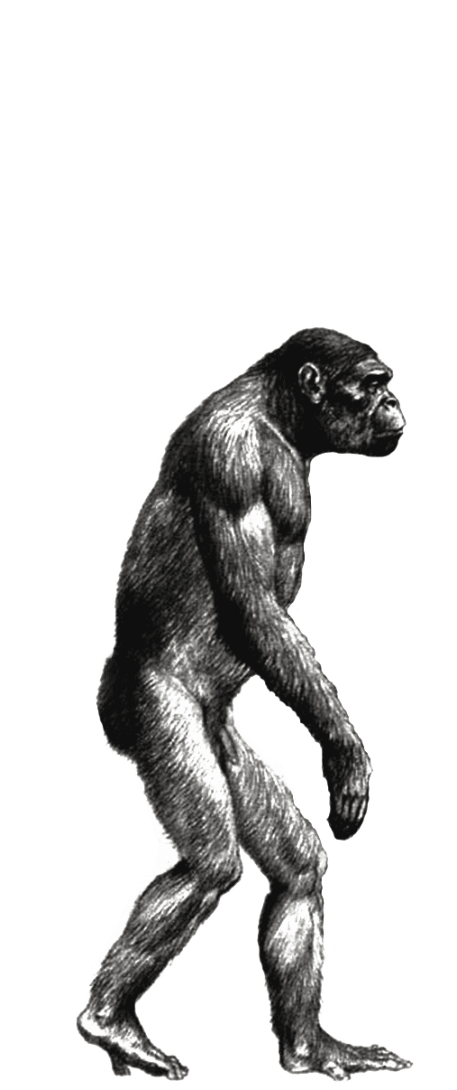
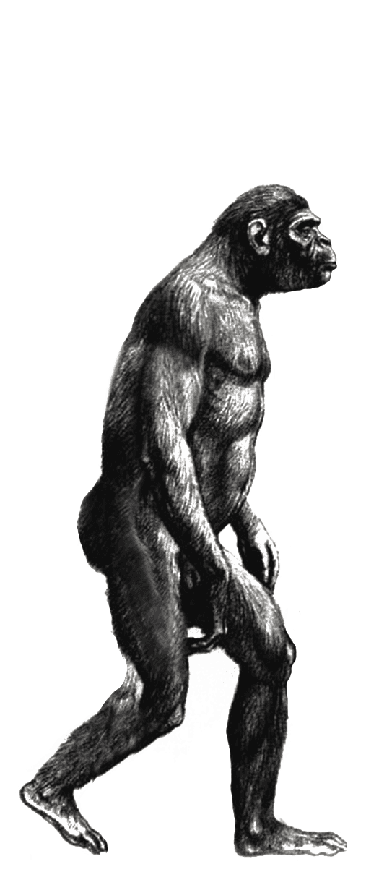
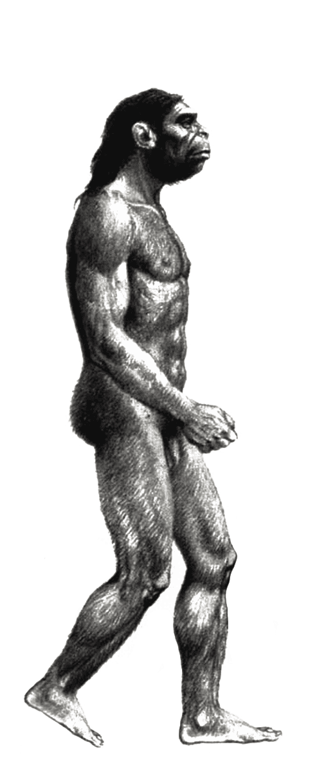
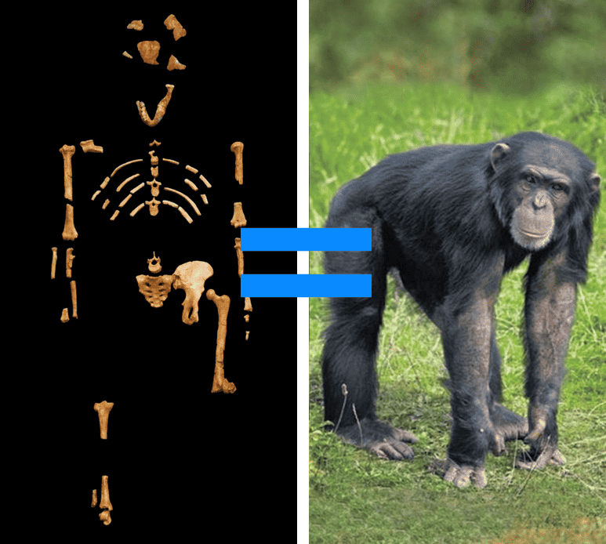
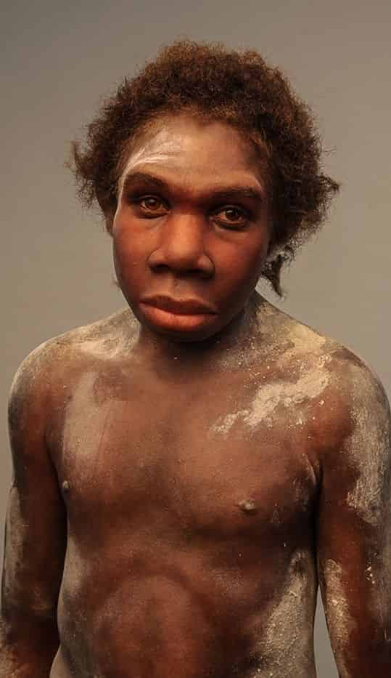
猿人队列：
有猿，有人，没有“半猿半人”
猿 猴
人 类
原上猿
腊玛古猿
南方古猿
直立猿人
尼安德特
现代人
Notes:
现在我们已经把整个猿人队列看完了，猿人队列的真相是什么？（等候学生回答）（P击）真相是：我们的确发现了人的化石和猿猴的化石，但没有发现“半猿半人”的猿人化石。在猿猴的这个类别，你要想起的是露西是猿猴。在人的这个类别，你要记住图尔卡纳男孩或者尼安德特人。

Slide 51

观察到的人和猿猴的化石记录
符合圣经：各从其类
创世记1:25 ……神造出野兽，各从其类；牲畜，各从其类；地上一切昆虫，各从其类。神看著是好的。
创世记1:27 神就照着自己的形像造人，乃是照着祂的形像造男造女。
Notes:
观察到的人和猿的化石记录完全符合圣经所教导的“各从其类”！事情正如创世记1：25说的……神造出野兽，各从其类；牲畜，各从其类；地上一切昆虫，各从其类。神看著是好的。还有创世记1:27说：“神就照着自己的形像造人，乃是照着他的形像造男造女。”

Slide 52

调查问卷
你相信人是猿猴变来的吗？
为什么？(给出至少两个原因）
______________________________
_____________________________
（计时：2分钟）
Notes:
调查问卷
人是猿猴变来的吗？为什么？(至少给出两个理由)请将你的答案写在“调查问卷”上；你有2分钟的时间。

Slide 53

分享答案
……
Notes:
学生分享答案。

Slide 54
人是从猿进化来的吗？为什么？
不！
因为：
1 人是神创造的；
2“猿人”不存在！
原上猿
现代人
Notes:
人是猿猴变来的吗？为什么？答：不！因为：1.人是上帝创造的。2.“猿人”根本不存在！

Slide 55

更多猿人话题，请参考附录
附录一：为什么猿猴和人那么像？
附录二：猿猴能变成人吗？——来自生物学的回答
附录三：腊玛古猿是猿人吗？
附录四：元谋人、蓝田人是猿人吗？
Notes:
想要更多了解猿人的同学，请阅读附录。
附录一：为什么猿猴和人那么像？
附录二：猿猴能变成人吗？---来自生物学的回答
附录三：腊玛古猿是猿人吗？
附录四：元谋人、蓝田人是猿人吗？

Slide 56
Notes:
祷告结束。

